Slide 1

«ПРИМЕНЕНИЕ ТРАВМО-ФОКУСИРОВАННОЙ ТЕРАПИИ
В ПСИХОЛОГИЧЕСКОЙ РАБОТЕ С ДЕТЬМИ»

Slide 2
Психологическая травма: основные концепции травмы и механизмы возникновения.

Slide 3
Психотравмирующая ситуация
Экстремальная или кризисная ситуация, обладающая потенциально психотравмирующими свойствами, т. е. характеристиками, потенциально нарушающими адаптацию человека, приводящими к болезненным проявлениям, провоцирующим нарушения в психическом и личностном развитии.
В экстремальных и кризисных ситуациях в случаях, когда не хватает ресурсов, необходимых для результативного функционирования психики и разрешения задачи самосохранения и обеспечения деятельности, возникает психическая травма (Хрусталева Н.С, 2020).

Slide 4
Психическая травма
глубоко индивидуальная реакция на то или иное, как правило, трагическое или чрезвычайно значимое для личности событие, вызывающее чрезмерное психическое напряжение и последующие негативные переживания, которые не могут быть преодолены самостоятельно и вызывают устойчивые изменения состояния и поведения.

Slide 5
Психическая травма
Нарушение целостности функционирования психики человека, вызванное экстремальной ситуацией, в которой экстремальные факторы действуют во времени и пространстве, имеют определенное значение для личности и субъективно оцениваются ею как необычная, выходящая за пределы обычного, «нормального человеческого опыта»

Slide 6
Понимание травмы
Психологическая травма – это переживание беспомощности перед лицом невыносимой опасности, тревоги и инстинктивного возбуждения (С. Эта, Р. С. Пинуса «Посттравматическое стрессовое расстройство у детей»)
Психическая травма – жизненное переживание, которое подавляет как психические, так и биологические механизмы управления (В. А. Ван-дер-Колк)
Травма – это событие бытия, характеризующееся тремя ведущими критериями: неожиданностью, опасностью и подавлением (Ч. Фигли)

Slide 7
Травматические события (чрезвычайные ситуации)
Стихийные бедствия
Техногенные катастрофы
Войны, гражданские конфликты
Насилие (сексуальное, физическое; множественная травматизация, включая и эмоциональное насилие)
Тяжёлое, в т.ч. стигматизирующее, заболевание (онкологическое, ВИЧ, в отдельных случаях – туберкулёз)

Slide 8
Подходы к определению «травма»
через события, которые вызывают психическую травму
через переживания, вызванные травмирующим событием
через последствия, которые проявляются через какое-то время после травмирующих событий

Slide 9
Поведение человека в жизненной ситуации (в том числе и трудной) – результат взаимодействия внешних и внутренних условий
Н.Г. Обухова

Slide 10
Когнитивно-бихевиоральный подход к кризисным и экстремальным ситуациям
Экстремальное и кризисное состояние –
психологический стресс, вызванный макрострессорами, то есть сверхсильными стрессорами, которые человек оценивает как угрожающие (Перре М., 2004)
Стрессоры оцениваются:
по степени опасности относительно гомеостаза
соответствия собственных ресурсов (внутренних или внешних)
возможности преодоления этого воздействия

Slide 11
Ответные реакции
поведенческие
когнитивные
эмоциональные
физиологические
В кризисных ситуациях картина мира как целостный когнитивно-аффективный образ реальности претерпевает изменение со стороны жизненных обстоятельств

Slide 12
Эмоциональная реакция на ситуацию
(чувства)
Кризисные состояния
Когнитивный личностный поведенческий компонент
Эмоциональная реакция на собственную реакцию
(метачувства)

Slide 13
Формы проявления стресса
Печаль, гнев, вина, тревога, одиночество, усталость, беспомощность, шок, тоска, освобождение, успокоение, депрессия, отчаяние, тревога, чувство вины, гнев, ангедония, чувство одиночества, беспомощность и безнадёжность и др.
ЭМОЦИОНАЛЬНЫЕ
Протест, равнодушие, плаксивость, замыкание в себе, агрессия, пристрастие к алкоголю и наркотикам, суицид, избегание социума, отсутствие интереса к любимым занятиям, протестное поведение и др.
ПОВЕДЕНЧЕСКИЕ
ФИЗИОЛОГИЧЕСКИЕ
Потеря аппетита, нарушение сна, вялость, истощение, ослабление иммунитета, бессонница, напряжение в груди, комок в горле, трудности дыхания, сверхчувствительность к шуму, деперсонализация и др.
ИНТЕЛЛЕКТУАЛЬНЫЕ
Спутанность, навязчивые мысли, дисфункциональные убеждения, мысли, вызывающие заниженную самооценку, угрызения совести, когнитивные искажения, проблемы с памятью и концентрацией внимания.

Slide 14
Травматический стресс
– это состояние, возникающее у человека, пережившего ситуацию, выходящую за рамки обычного человеческого опыта: угрозу своей жизни или жизни близких людей, смерть, участие в боевых действиях, насилие, стихийные бедствия, катастрофы и т.п.
Травматический стресс возникает в случае, когда одномоментно присутствуют 2 компонента:
отсутствие возможности контролировать ситуацию, невозможность что-либо сделать, беспомощность
угроза своей жизни или жизни близких людей
Экстремальные ситуации характеризуются сильным психотравмирующим воздействием событий, происшествий и обстоятельств, которые влияют на психику человека, что иногда может приводить к дезадаптации, т.е. нарушения в деятельности, в межличностной сфере, а также реакции, выходящие за пределы нормы и ожидаемых реакций на стресс (агрессия, депрессия, аутизм, тревожность и др.)

Slide 15
Особенности действия травмы на детей и подростков
эмоциональная незрелость:
- непонимание причинно-следственных связей
- недостаток опыта
- зависимость
- доверчивость
- невозможность самому обратиться за помощью
- необходимость решать возрастные задачи
Последствия для психики и развития личности

Slide 16
Виды травм
Единичная – это стрессовое событие огромной эмоциональной интенсивности, которое случилось единоразово и имеет очень конкретные временные границы. Человек обычно помнит время начала травмирующего события, приблизительно или точно может описать характер события и определяет момент окончания. Пример такой травмы – теракты, смерть близкого человека.
Травма пролонгированная (кумулятивная) – имеет затяжной характер, так как в этом случае имеет место длительное воздействие отрицательных явлений на психику человека, примером может быть насилие в семье, унижение на работе или в окружении, а также страх за благополучие своих близких.
Комплексная (сложное травматическое расстройство) – развивается в ответ на длительный, повторяющийся опыт межличностной травмы, связанной с психологическим, сексуальным, физическим насилием и пренебрежением в детском возрасте, с хроническим насилием со стороны интимного партнера в ситуации, когда человек не может этого избежать.

Slide 17
Для травматических переживаний характерно:
Негативный характер переживаний. На первое место в травматической ситуации выходят ощущения и эмоции отрицательного характера («Мне плохо»).
Высокая интенсивность переживаний. Сила и интенсивность чувств в кризисной ситуации значительно превосходит те эмоции, которые ребенок испытывает в повседневной жизни
(«Я этого не вынесу»).
Многообразие переживаний. Кризисное состояние насыщено самыми разнообразными эмоциями и переживаниями: подавленность, страх, чувство вины, обида, злоба, беспомощность, безнадежность, одиночество и т.д.
Противоречивость переживаний. Среди многообразия чувств, которые испытывает подросток в кризисной ситуации, многие носят противоречивый характер. То, что в обыденной жизни практически не совместимо, в кризисном состоянии часто неотделимо друг от друга.
Неприятие переживаний. Многие чувства, которыми насыщено кризисное состояние, неприемлемы не только для окружающих, но и не принимаются самим ребенком.

Slide 18
Структура терапии
Фаза стабилизации (1/3): Психологическое образование, релаксация, эмоциональное обучение и модуляция, когнитивная адаптация
Фаза интеграции/консолидации( 1/3): восстановление нормального психического состояния, улучшение безопасности, совместные сессии с родителями
Фаза изложения (1/3):
изложение травматической ситуации

Slide 19
Протокол TF-CBT «PRACTICE»
PSYCHEDUCATION AND PARENTING SKILLS – психологическое образование родителей
RELAXATION TECHNIQUES – техники релаксации
AFFECTIVE EXPRESSION AND REGULATION – выражение и регуляция эмоций
COGNITIVE COPING AND PROCESSING совладание с мыслями и реструктурирование
TRAUMA NARRATIVE AND PROCESSING – градуированная экспозиция воспоминаний о травме, переработка дисфункциональных мыслей, связанных с травмой
IN-VIVO EXPOSURE – Десенсибилизация, градуированная экспозиция в естественных условиях, касающаяся ситуаций, напоминающих о травме
CONJOINT PARENT/CHILD SESSIONS – совместные сессии родителей и детей
ENCHANSING PERSONAL SAFETY ANF FUTURE GROWTH – укрепление знаний и навыков собственной безопасности ( в т.ч. для будущего)

Slide 20
Схема психологической работы с жертвами травли:
1. Нейтрализация негативного эмоционального состояния
2. Поиск ресурсов
3. Работа с самооценкой
4. Повышение уверенности в себе
5. Разбор ситуации, принятие дальнейшего решения

Slide 21
Работа должна вестись не только с жертвой и не столько с жертвой, сколько с коллективом.
Со взрослым, который отвечает за этот коллектив, - классным руководителем, воспитателем, куратором и пр.
3. И параллельно – обязательно с родителями ребенка.
До родителей необходимо донести следующее:
- травля – проблема не только жертвы и не столько жертвы, сколько агрессоров и всего коллектива;
- нельзя замалчивать это и закрывать на это глаза, такое недопустимо;
- травля оказывает огромное негативное влияние на всех участников, на жертву – в первую очередь;
- если дело дошло до прямых угроз в адрес ребенка, особенно если они зафиксированы (скриншоты переписки в сети, сообщений в соцсетях, телефоне и пр), это можно и нужно предъявить при обращении в полицию;
- ребенку нужно предоставить всю помощь и поддержку, на которую способна семья, это может стать самым лучшим ресурсом, который только есть;

Slide 22
5 этап «Что дальше?»
Когда снято напряжение, когда клиент напитан ресурсом и более-менее уверен в себе, можно приступать к проработке дальнейших действий.
Лучше всего работает техника «Плюсы и минусы» - подробный разбор нескольких вариантов дальнейшего развития событий.
- сменить школу;
- остаться в старой, но «качать права» - привлекать к решению проблемы школьную администрацию, психолога, социального педагога, при необходимости – полицию;
- остаться в старой школе и оставить все, как есть.

Slide 23
1 этап «Выговориться»
встречи, направленные на снятие напряжения, выплеск негативных эмоций, на то, чтобы «просто выговориться и выпустить пар» (1-2)
Почему я здесь: Здесь безопасное место, чтобы помочь тебе почувствовать себя лучше после того, как ты пережил расстраивающее событие Ты сможешь рисовать, писать, говорить и играть! И узнаешь много важного о: расстраивающих событиях, чувствах, расслаблении
и о том, как оставаться в безопасности Ты также узнаешь много нового о себе: своих мыслях, чувствах, действиях, сильных сторонах и мечтах! Нарисуй картинку, чтобы показать, как ты себя чувствуешь сегодня
Ты хочешь спросить что-нибудь о терапии?

Slide 24
техники «пустого стула», визуализации, работа с МАК
упражнения для расслабления
дыхательные упражнения,
арт-терапия

Slide 25
2 этап «Мои ресурсы».
После снятия напряжения, прежде чем идти дальше, следует обсудить с клиентом имеющиеся у него ресурсы (1-2)
Желательно объяснить, почему мы не начали сразу разбор ситуаций травли, а ушли в такую «далекую от темы» сторону. Это нужно для того, чтобы были силы работать с травмирующим событием.

Slide 26
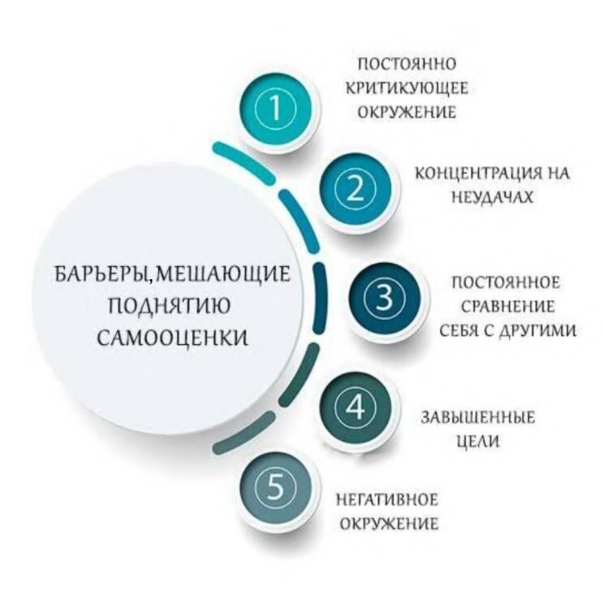


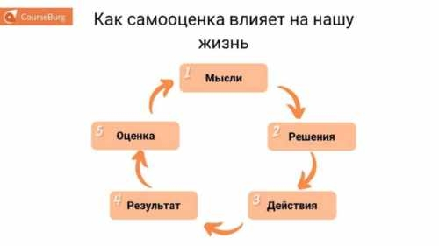
3 этап «Я-человек» («Я-хороший»)
Поскольку у жертв травли часто и очень сильно страдает самооценка, ее нужно поднять до адекватного уровня (1-3)

Slide 27
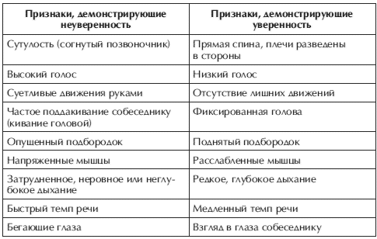

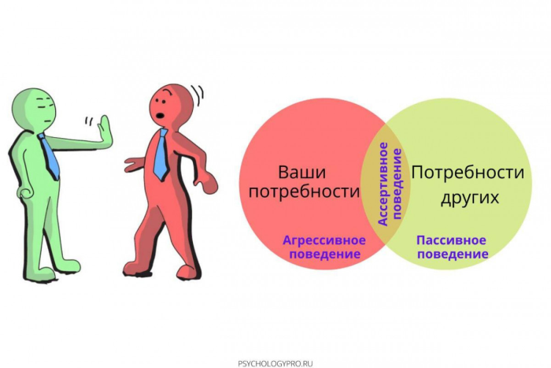
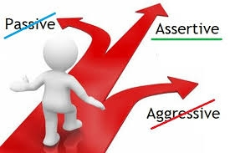
4 этап «Я уверен в себе».
направлен на формирование навыков уверенного поведения, в первую очередь – в сложных для клиента ситуациях (1-3)
Арсенал техник:
от использования театральных приемов «Театр одного актера» до обсуждения или разыгрывания ситуаций с куклами, пластилином, МАК. Хотя лучше использовать те, что включают работу телом

Slide 28
Логин: tft
Пароль: stellit
https://tft.stellitcenter.ru

